Slide 1
国の制度整備の状況について
資料４－１
平成２９年３月２２日
大阪府エネルギー政策課

Slide 2
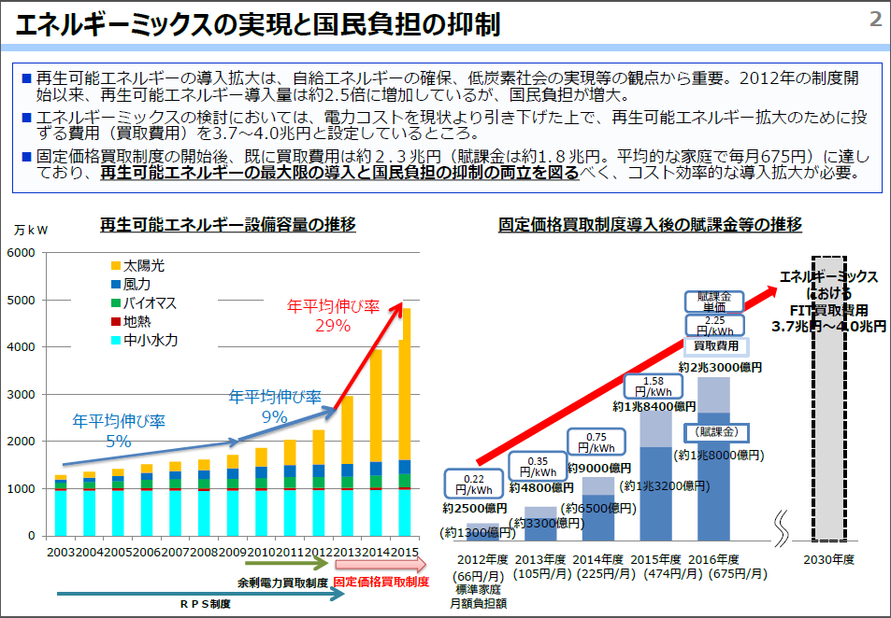
改正FIT法の概要について

Slide 3
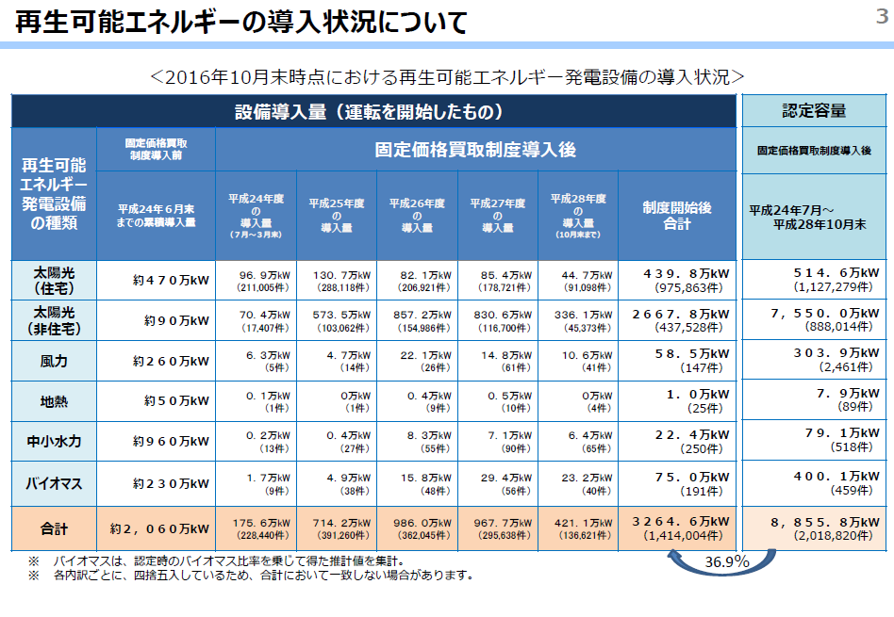
改正FIT法の概要について

Slide 4
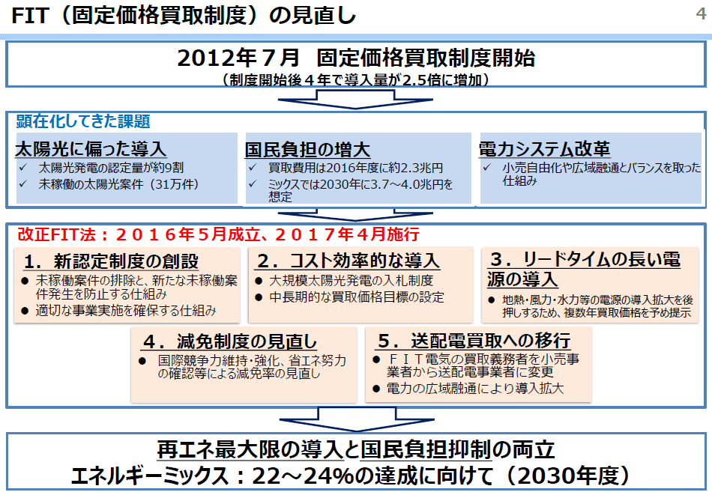
改正FIT法の概要について

Slide 5
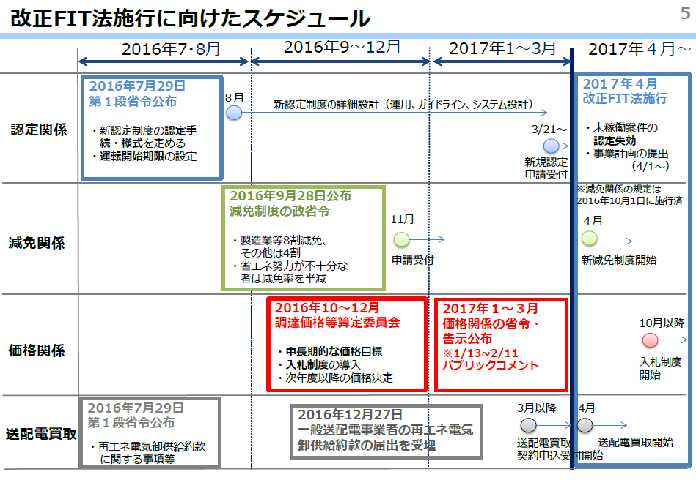
改正FIT法の概要について

Slide 6
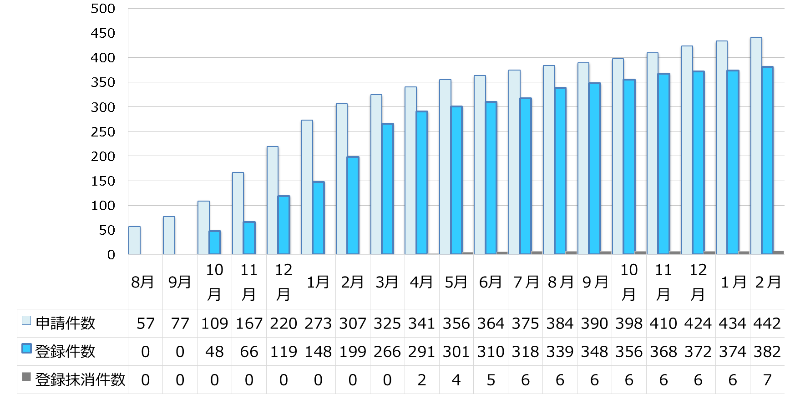
小売電気事業者の登録数の伸び
電力自由化の進捗状況について
平成２７年８月の事前登録申請の受付開始から１年余りの間に、約４４０件の小売電気事業者登録の申請があり、２月２７日時点で３８２社を登録。
（件）
受付開始後の小売電気事業登録申請及び登録事業者数の推移
（備考）
○上記件数について、4月までの件数は月末時点。直近2月は2月27日までの登録件数。
○登録件数とは、のべ登録件数から登録抹消件数（2月27日時点で7件）を差し引いた件数。また、登録抹消件数とは、事業の承継や廃止等により小売電気事業の廃止届出等を行った事業者数。

Slide 7
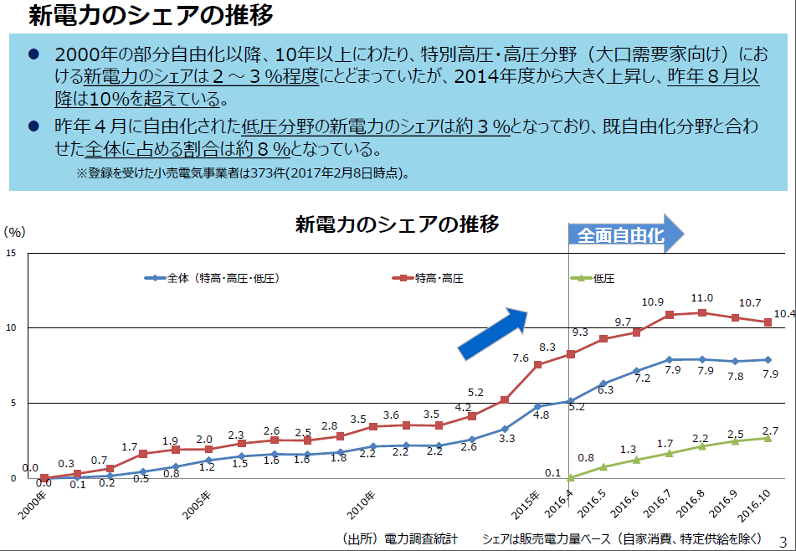
電力自由化の進捗状況について
10.4

Slide 8
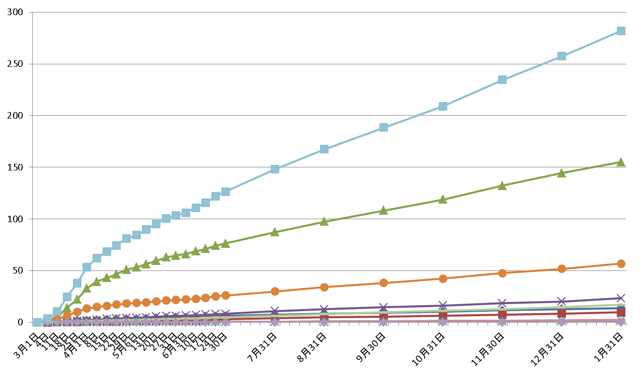
契約先切替え（スイッチング）の申込状況
電力自由化の進捗状況について
・広域機関によると、スイッチング支援システムを通じた1月31日時点での契約先の切替え（スイッチング）の申込件数※は、約282万件（全体の約4.5％）となっている。
※自社内の契約切替え（規制→自由）を含まず、他社への契約先の切替えの件数に限る。
・他方、10月末時点での旧一般電気事業者の自社内の契約の切替え（規制→自由）の申込件数は合計約200万件であり（全体の約3.2％）、上記切替え件数と合わせた契約切替えの申込件数は合計約482万件（全体の約7.7％）となっている。
＜全国のスイッチング申込件数の推移＞
（万件）
管内 | 申込件数 【単位：万件】 | 率（※） 【単位：％】
北海道 | 13.90 | 5.04
東北 | 9.73 | 1.78
東京 | 155.10 | 6.75
中部 | 23.28 | 3.06
北陸 | 1.68 | 1.36
関西 | 56.87 | 5.65
中国 | 1.96 | 0.56
四国 | 2.40 | 1.24
九州 | 17.09 | 2.75
沖縄 | 0.00 | 0.00
全国 | 282.01 | 4.51
全国
東電管内
関電管内
その他管内
（※）2015年度の一般家庭等の通常の契約
口数（約6,253万件）を用いて試算

Slide 9
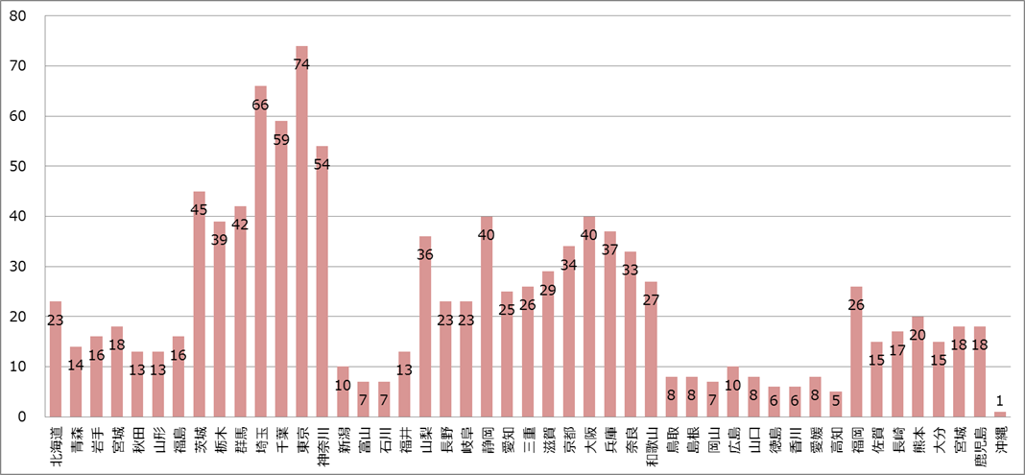
都道府県別の新規参入の状況
電力自由化の進捗状況について
・地域別には、東京・中部・関西・九州など、都市圏において多くの小売電気事業者が新規参入している。
・北陸（富山県・石川県）・四国（高知県・徳島県・香川県・愛媛県）では供給を行っている小売電気事業者の数は相対的に少ないが、一定数は存在する。
供給実績がある小売電気事業者（都道府県別・低圧）
資源エネルギー庁「電力調査統計」より作成

Slide 10
一般ガス事業者の供給エリア及びガス導管網の整備状況
ガス自由化の進捗状況について
・都市ガス導管網が敷設された供給区域は国土全体の約６％。
（供給区域内世帯数は全国世帯数の約３分の２）
・近年、長距離の都市ガス導管が整備されたが、東京・名古屋間でも未接続。

Slide 11
都市ガス普及率
ガス自由化の進捗状況について
・我が国の都市ガス普及率は約４６％（平成２６年度末）。
・東京や大阪は８０％を超えるものの、１０％を下回る道府県が多い。
（注）一般ガス普及率は、都道府県別調定数／都道府県別世帯数
（出所）ガス事業便覧、総務省データを基に事務局作成

Slide 12
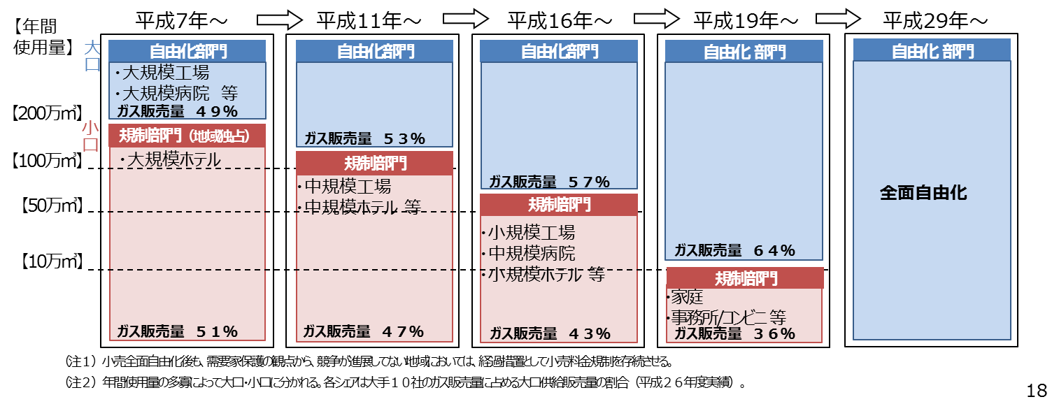
ガスの小売自由化の経緯
ガス自由化の進捗状況について
・都市ガスの供給については、これまで都市ガス会社が独占的に供給してきたが、平成７年から大口を対象とした部分自由化を開始。
・本年４月からは家庭を含む全ての都市ガスの利用者が供給元を選べるようになる。

Slide 13
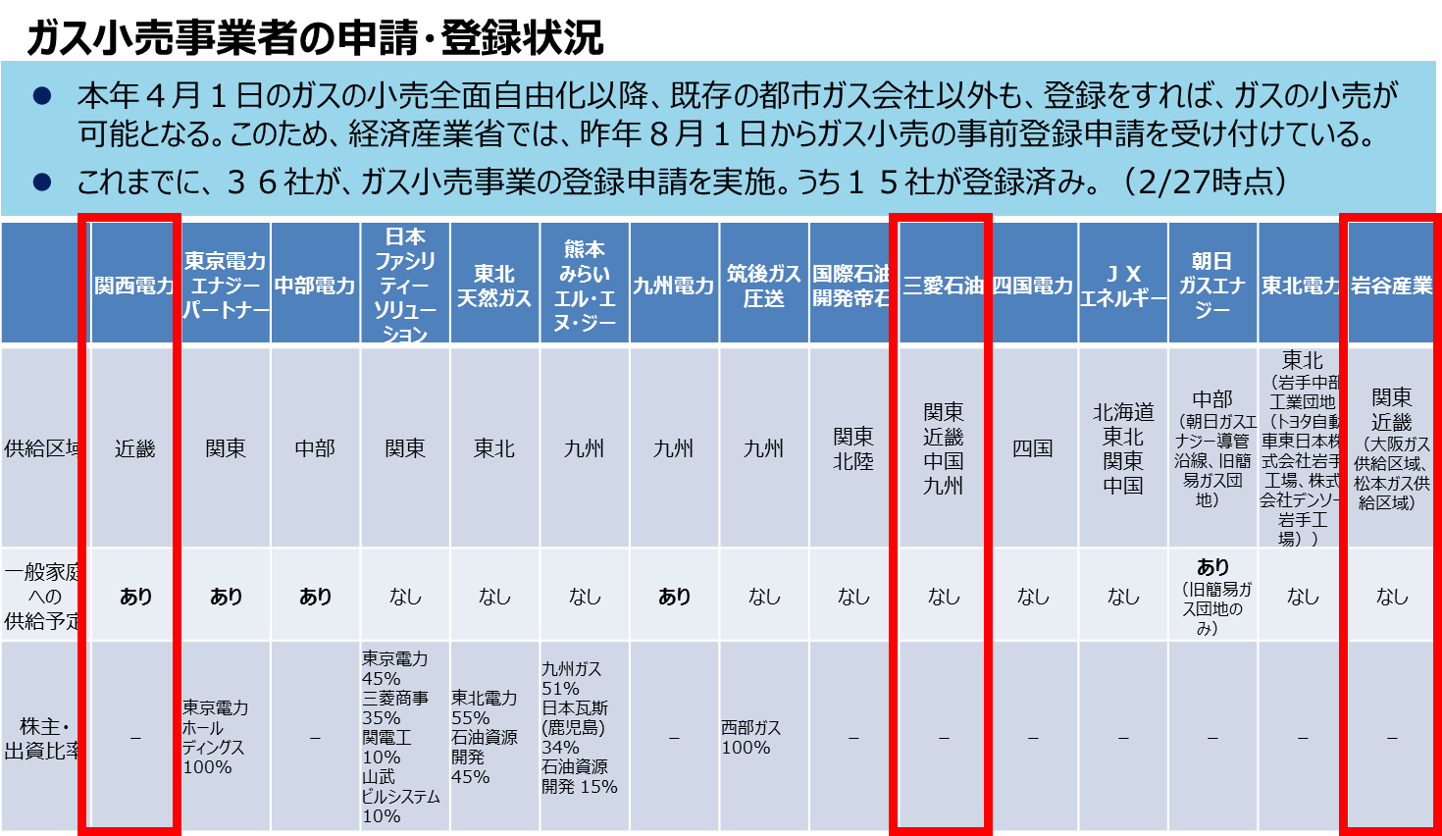
ガス自由化の進捗状況について

